Slide 1
Министерство образования и науки Республики Татарстан Проектная работа Тема: “Көз һәм балалар җыры” муз .и сл. г.Гараева Автор: Патина Т.В. МБДОУ “Детский сад присмотра и оздоровления для детей с аллергическими заболеваниями №77 “АЛТЫНЧӘЧ» Г. нижнекамск Татарстан Республикасы Мәгариф һәм фән министрлыгы Проект эше Тема: “Көз һәм балалар җыры” сүз. һәм җыр. Г.Гәрәева АВТОР: ПАТИНА Т.В. МБДОУ “77 нче аллергияле авыру балаларны карау һәм сәләмәтләндерү балалар бакчасы “АЛТЫНЧӘЧ”” Түбән Кама шәһәре

Slide 2
Цель: приобщать к культуре татарского народа, любовь к интонациям татарской музыки, учить песню на татарском языке. Развивать словарный запас
Задачи:
1. Активизировать и обогащать словарный запас
2. Закреплять умение детей слушать и отвечать на вопросы: “Бу нәрсә?”, “Нинди?”, “Ниләр?”
3. Закреплять знание цветов, времен года, название овощей, фруктов.
4. Разучить песню к осеннему утреннику.
5.Приобщать детей к культуре татарского народа
Гипотеза:В песнях запоминается слова и фразы осознанно, быстро,надолго и до автоматизма.На основе этой песни дети быстро и надолго запомнят названия овощей, цветов, времен года(наглядность,пение ускорят процесс запоминания).Мелодия песни проста,поэтому песня может использоаться в самостоятельном виде деятельности.

Slide 3
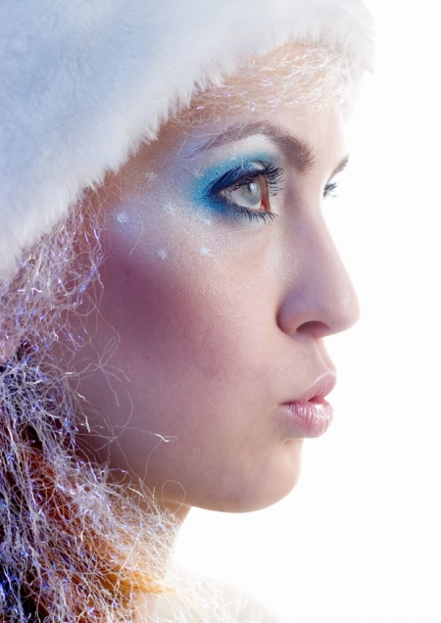
-Бу нинди вакыт? -Бу кыш

Slide 4
-Бу нинди вакыт? -Бу яз

Slide 5
-Бу нинди вакыт? -Бу җәй

Slide 6
-Бу нинди вакыт? -Бу көз

Slide 7
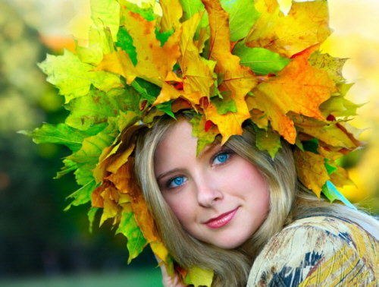
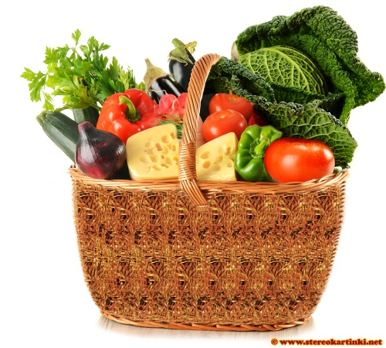
әйт әле,
Көз, көз,
ниләр бар?
Кәрзинеңдә

Slide 8
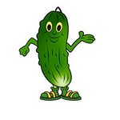
Бу нәрсә?
- Бу кыяр.

Slide 9
Бу нәрсә?
- Бу кыярлар

Slide 10
Бу нәрсә?
- Бу помидор

Slide 11
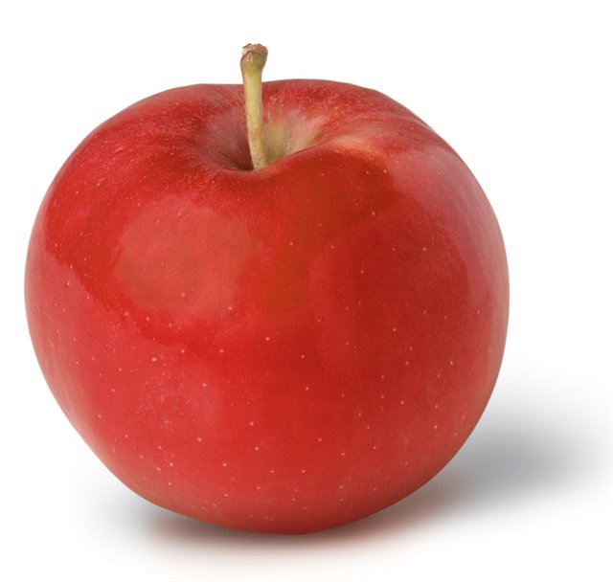
Бу нәрсә?
- Бу алма.

Slide 12
Нинди алма?
- Бу кызыл алма.

Slide 13
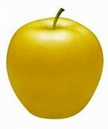
Нинди алма?
- Бу сары алма.

Slide 14
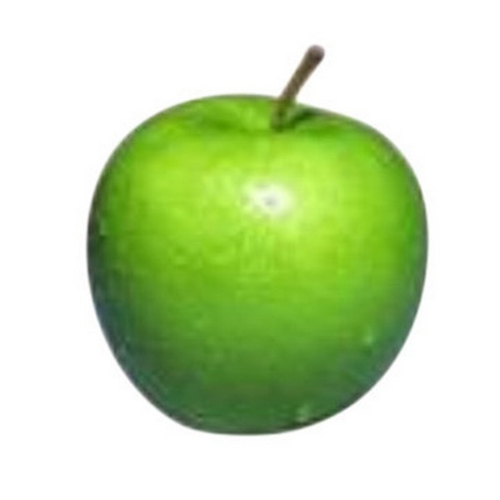
Нинди алма?
- Бу яшел алма.

Slide 15
Алмалар нинди?
- Бу кызыл алма.
- Бу яшел алма.
- Бу сары алма.

Slide 16
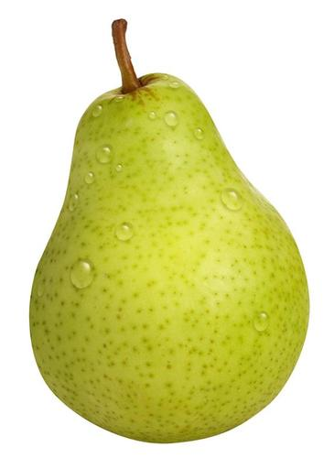
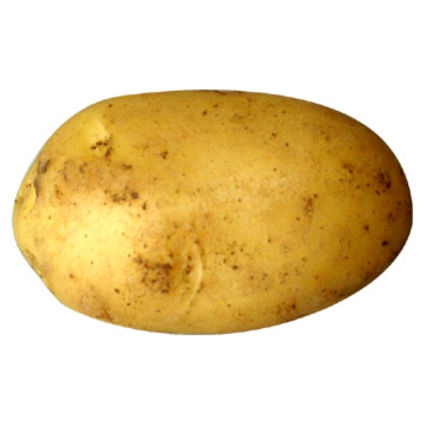
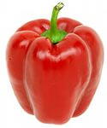
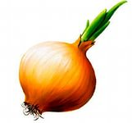
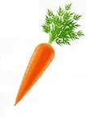
Бу нәрсә?

Slide 17
әйт әле,
Көз, көз,
ниләр бар?
Кәрзинеңдә

Slide 18
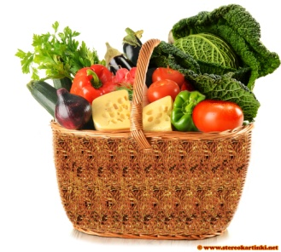
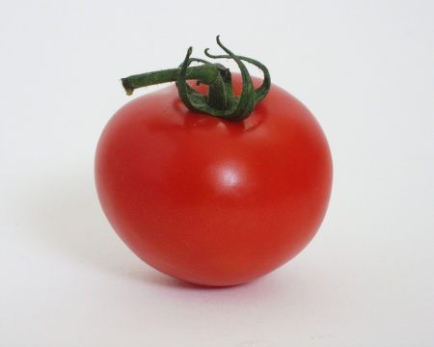
Кәрзинемдә кыярлар
һәм
помидор алмалар

Slide 19
әйт әле,
Көз, көз,
ниләр бар?
Кәрзинеңдә

Slide 20
әйт әле,
ниләр бар?
яңгырлар
Җылы, суык көннәр бар.

Slide 21
әйт әле,
Көз, көз,
ниләр бар?
Кәрзинеңдә

Slide 22
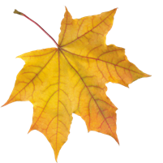
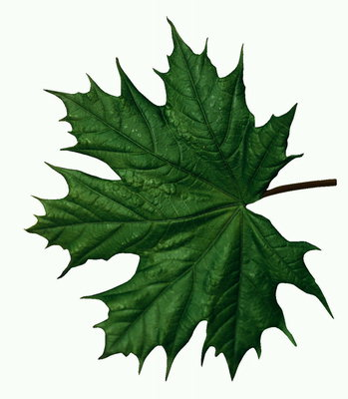
Нинди яфраклар?

Slide 23
, әйт әле,
ниләр бар?
сары, кызыл,
Алтын матур төсләр бар.

Slide 24
-Көз, көз, әйт әле,
Кәрзинеңдә ниләр бар?
-Кәрзинемдә кыярлар,
Помидор һәм алмалар.
-Көз, көз, әйт әле,
Кәрзинеңдә ниләр бар?
-Кәрзинемдә яңгырлар,
Җылы, суык көннәр бар.
-Көз, көз, әйт әле,
Кәрзинеңдә ниләр бар?
-Кәрзинемдә сары, кызыл,
Алтын матур төсләр бар

Slide 25
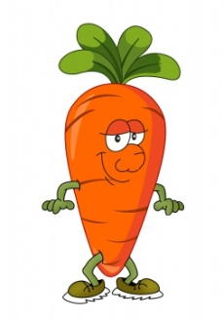
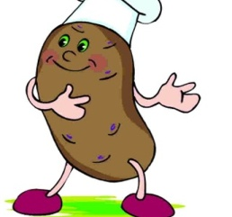
әйт әле,
ниләр бар?
-
һәм

Slide 26
әйт әле,
ниләр бар?
Җылы, суык көннәр бар.

Slide 27
, әйт әле,
ниләр бар?
,
Алтын матур төсләр бар.

